Slide 2
Ничто так не пугает мир, как всем известный рыбий жир….
Notes:
Почему рыбий жир и рыба - не лучший выбор?
Детская классика гласит «ничто так не пугает мир, как всем известный рыбий жир». Отбросив преувеличение, взрослые специалисты могут подтвердить, что этого старого средства действительно есть причины опасаться.
Прежде всего - в рыбьем жире из печени рыбы в современных неблагоприятных условиях накапливаются жирорастворимые химикаты, тяжелые металлы и радионуклиды. Кроме того, в рыбьем жире содержится большое количество витамина Д и меньшее количество Омега 3. Поэтому, если стремиться с помощью рыбьего жира получить достаточное количество Омега 3, возможна передозировка витамида Д, которая может вызвать отравление.
И даже если просто использовать в пищу купленную в магазине морскую рыбу - это не гарантия того, что в организме будет достаточно Омега 3 кислот. Особенно в том случае, если эта рыба выращена не в естественной среде, а на ферме. Если эта рыба не питалась мелкой морской рыбешкой, выросшей на «меню» из водорослей, то Омега 3 в ней отсутствует.

Slide 3
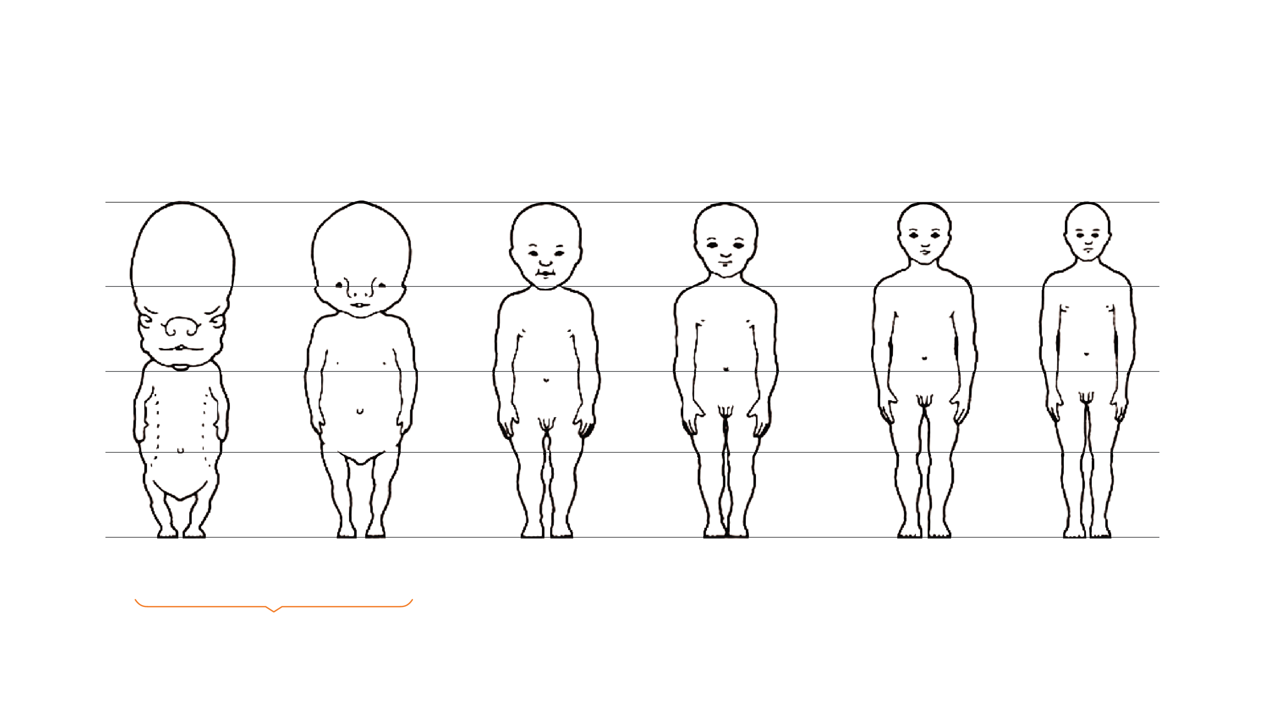
Значение Омега 3 для детского организма
2 месяца
5 месяцев
Новорожденный
2 года
6 лет
12 лет
Беременность
Notes:
В последнем триместре беременности и в первые 4 мес постнатальной жизни для быстрого роста мозга ребенка необходимы большие количества ПНЖК, в том числе омега 3, так как в этот период производные биологически активных тканевых гормонов (эйкозаноидов) — нейротрансмиттеры — оказывают функциональное влияние на развитие головного мозга и зрительный анализатор.
При проведении клинических исследований здоровым беременным женщинам, начиная с 13-й нед беременности и до родов, давали капсулы с рыбьим жиром. У этих матерей наблюдалось более высокое содержание жирных кислот семейства омега 3 в фосфолипидах (которые формируют стенки клеток) пупочной плазмы и стенок сосудов. Ученые сделали вывод, что жиры семейства омега 3 могут оказывать благоприятное влияние на развитие новорожденного в неонатальном периоде.
Омега 3 кислоты, поступая к ребенку через плацентарный барьер, обеспечивают полноценное развитие его центральной нервной системы; улучшают усвоение кальция и магния клетками, обеспечивая транспорт этих минералов через мембраны, а также тормозят действие циклооксигеназы, что снижает уровень лейкотриенов, вызывающих воспалительные и аллергические реакции. Формирование запасов омега 3 в организме плода интенсивно происходит в третьем триместре беременности. Поскольку у недоношенных детей этот важный период развития сокращен или выпадает вовсе, то концентрация ДГК в раннем неонатальном периоде у них ниже, чем у детей, родившихся в срок. Как известно, запас омега 3 будет расходоваться в течение нескольких месяцев после рождения ребенка. В поддержку того, что ДГК омега-3 имеет серьезное значение для развития мозга, свидетельствует и факт улучшения остроты зрения при добавлении омега 3 в питание ребенка. При возникновении дефицита ПНЖК у детей в раннем периоде жизни к старшему возрасту могут развиться сердечно-сосудистые нарушения, проблемы, связанные с высоким содержанием холестерина, нарушением зрения, иммунитета, трудностями в обучении, нарушениями нервной системы.
ПНЖК В РАЗВИТИИ НЕРВНОЙ СИСТЕМЫ И ЗРЕНИЯ РЕБЕНКА
В настоящее время накоплено большое количество доказательств особой роли ПНЖК класса Омега 3 в созревании и функционировании центральной нервной системы у детей. Адекватное поступление ПНЖК в период неонатального развития и в первые месяцы жизни ребенка рассматривается как фактор, определяющий развитие мозга и зрения.
ПНЖК И ИММУНИТЕТ
Как уже отмечалось, полиненасыщенные жирные кислоты входят в состав мембран всех иммуннокомпетентных клеток, влияя на направленность иммунного ответа.
Известно, что определяющую роль в модуляции функции иммунной системы за счет их пластической и метаболической функции играют полиненасыщенные жирные кислоты, относящиеся к Омега 3 и Омега 6 группам ПНЖК.
Омега 3 относится к полиненасыщенным жирным кислотам и не вырабатываются организмом самостоятельно.
ПНЖК оказывают функциональное влияние на развитие головного мозга и зрительный анализатор, что особенно важно во внутриутробном периоде и на ранних этапах развития ребенка.
Омега-3 обладает широким спектром действия на различные системы, что обусловливает его эффективность при включении в питание детей с раннего возраста (с 3 лет).

Slide 4
Гиперактивность
Notes:
Клинически доказана взаимосвязь дефицита омега 3 ПНЖК и риска развития синдрома дефицита внимания и гиперактивности (СДВГ).
А дополнение диеты омега 3 ПНЖК способствует компенсации поведенческих проблем и трудностей обучения у детей с СДВГ.
Ученые Оксфордского университета показали, что у 40% детей улучшились способности к чтению и письму при регулярном употреблении омега 3 (в исследовании принимали участие более 300 школьников в возрасте от 5 до 12 лет). Результаты также показали увеличение концентрации внимания у детей и значительные улучшения в их поведении.
Полиненасыщенные жирные кислоты, которые относятся к незаменимым факторам питания, в последнее время признаны важнейшими микронутриентами, обеспечивающими нормальное развитие и поддержание баланса между физиологическими и патологическими процессами в организме.

Slide 5
По данным НИИ Питания РАМН дефицит потребления Омега- 3 ПНЖК у большей части детского и взрослого населения России составляет около 80%
Notes:
Систематические эпидемиологические исследования состояния фактического питания и здоровья взрослых и детей в различных регионах России, проводимые НИИ питания РАМН, у большей части населения выявляют нарушения пищевого статуса, наиболее распространенными из которых являются дефицит животных белков, достигающий 15–20% от рекомендуемых величин; дефицит полиненасыщенных жирных кислот на фоне избыточного поступления животных жиров; дефицит большинства витаминов, обнаруживаемый повсеместно и круглогодично у большей части населения.
В питании детей c раннего возраста особое место должны занимать жиры, выполняющие функции структурных компонентов биологических мембран клеток и запасного энергетического материала, так как они играют активную роль в становлении и регуляции функций всего организма, в том числе иммунологической защиты.
Помимо этого, существует определенная категория людей, имеющих ограниченный рацион по медицинским показаниям. Наиболее показательным примером служат дети с множественной пищевой аллергией, длительно соблюдающие гипоаллергенную диету. Поскольку рыба, как высокоаллергенный продукт, традиционно исключается из питания этой категории больных, рацион их становится еще более дефицитным по ПНЖК в том числе.
Еще одна проблема детского возраста — «пищевые предпочтения» или «избирательный аппетит», ее обсуждение не входит в задачи данного обзора, однако существует хорошо известный факт: многие дети не едят определенные продукты просто потому, что «не хотят». Именно поэтому для детской практики актуальным является создание нутрицевтиков, удобных в применении и обладающих хорошими органолептическими свойствами.

Slide 6
«Омега 3 Апельсина» помогает
Защитить сердце и кровеносные сосуды
Обеспечить правильное интеллектуальное развитие ребенка, поддержать концентрацию, память и внимательность
Обеспечить общеукрепляющее
и оздоровительное воздействие на детский организм
Развить мелкую моторику
и моторно-зрительную координацию
Нормализовать поведение, сделать ребенка более спокойным и уравновешенным

Slide 7
Как накормить малоежку
Натуральный апельсиновый вкус оболочки
Рыбий жир
с ароматом апельсина
Жевательная капсула
с апельсиновым послевкусием

Slide 8
У каждого своя Омега
Для детей
Для родителей
Notes:
Ваш правильный, семейный подход

Slide 9
На пользу детям,
на радость родителям

